Slide 1
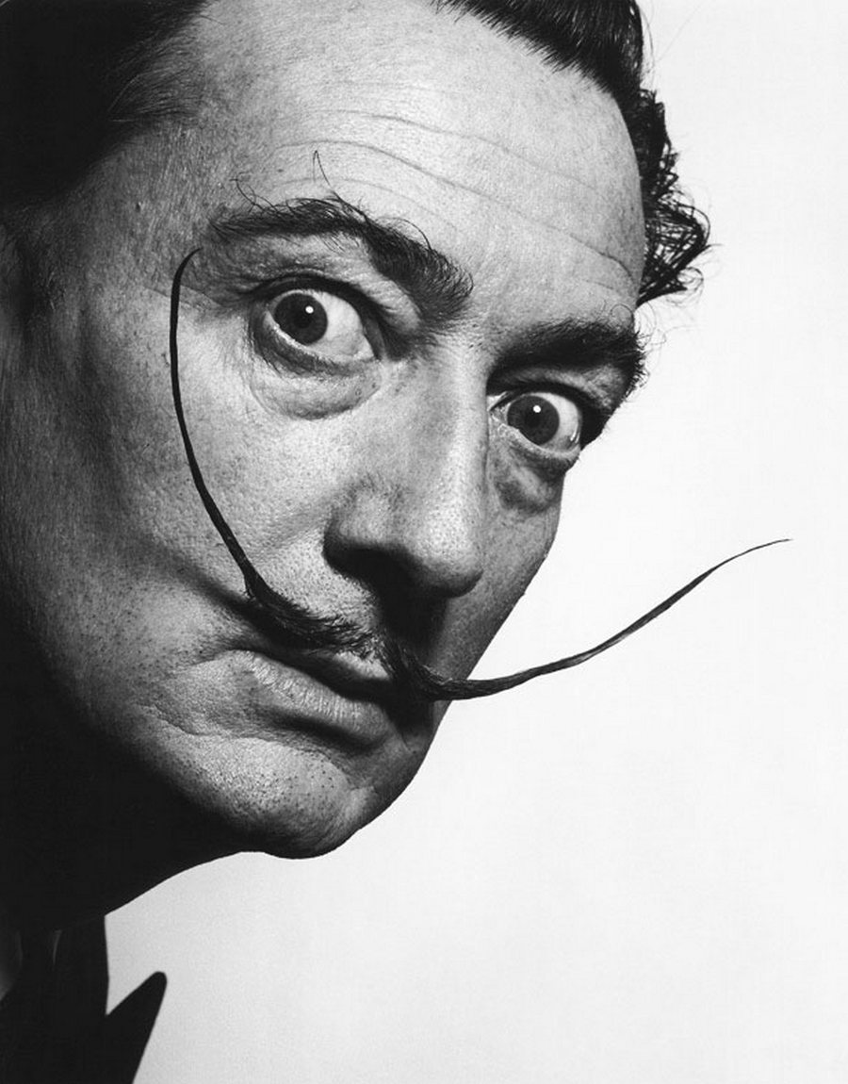
Сальвадор Далі іспанський художник, один з найвидатніших сюрреалістів ХХ століття.

Slide 2
Картини Далі — це, як правило, химерні комбінації блискучо в живописному відношенні написаних компонентів. Сюжети часом безглузді, часом химерні, несподіване використання алегоричних образів.
На початку 30-х років Сальвадор Далі вступив у конфлікт із сюрреалістами на політичному підґрунті. Його захоплення Адольфом Гітлером і монархічні прихильності розходилися з ідеями інших художників.
Незважаючи на відхід від сюрреалізму, його картини, як і раніше наповнені сюрреалістичними фантазіями. Пізніше Далі (в кращих традиціях свого зарозумілості і епатажності) приписує собі порятунок мистецтва від модерністської деградації, з чим пов'язує своє власне ім'я («Salvador» в перекладі з іспанської означає «Спаситель»).
У 1973 році у Фігуерасі був відкритий «Музей Далі». Цей незрівнянний сюрреалістичний витвір і нині приводить у захват відвідувачів. Музей є ретроспективою життя великого художника.

Slide 3
Сальвадор Далі був не лише геніальним художником, а й винахідником. Багато його винаходів втілені, хоча, на перший погляд, задум здавався абсолютно божевільним. Далі писав: «Усе винайдене мною втілене в життя — але не мною і настільки бездарно, що годі й казати».
Ось деякі з винаходів:
Спектральні окуляри-калейдоскоп, що змінюють реальне зображення. Це Далі придумав їх для автотуристів у разі, якщо пейзаж наводить нудьгу.
Туфлі на ресорах, щоб насолоджуватися ходінням.
Грим, що приховує тіні. Далі дійсно з ним експериментував, ретельно вивчаючи склад, яким користуються японські гейші.
Фотомаски для репортерів.
Пластикове крісло, що застигає у формі, відповідній до фігури людини, котра на нього сідає.
Сукні з різноманітними анатомічними накладками, сконструйованими з точних розрахунків і в повній відповідності з ідеалом жіночої краси.
Накладні нігті з маленьким дзеркальцем у кожному з них.
Прозорий манекен, всередину якого наливають воду і запускають рибок.

